Slide 1

고급 자바 프로그래밍
: STS를 이용한 Spring 프로그래밍
박 경 태
comsi.java@gmail.com

Slide 2
5. SpringMVC 구조

Slide 3

5.1 스프링 MVC의 수행 흐름
스프링 MVC의 클라이언트 요청 처리 과정
2.요청URL과 매핑되는 Controller 검색
HandlerMapping
유저
3.해당 Controller에 처리요청
Controller
1.처리요청(URL)
7. 최종결과 출력
4. 처리 결과 ModelAndView 모델과 뷰 정보리턴
DispatcherServlet
ViewResolver
5. 컨트롤러에서 보내온 실행결과와 결과를 보여줄 View 검색
6. 결과 출력
View

Slide 4
스프링 MVC를 이용한 웹어플리케이션
스프링 MVC의 주요 구성 요소
구성요소 | 설명
DispatcherServlet | 클라이언트의 요청을 전달 받는다. Controller에게 클라이언트의 요청을 전달하고, Controller가 리턴한 결과값을 View에 전달하여 알맞은 응답을 생성하도록 한다.
HandlerMapping | 클라이언트의 요청 URL을 어떤 Controller가 처리할지를 결정한다.
Controller | 클라이언트의 요청을 처리한 뒤, 그 결과를 DispatcherServlet에 알려 준다.
ModelAndView | Controller가 처리한 결과 정보 및 뷰 선택에 필요한 정보를 담는다.
ViewResolver | Controller의 처리 결과를 생성할 View를 결정한다.
View | Controller의 처리 결과 화면을 생성한다.

Slide 5
5.2 DispatcherServlet 등록 및 스프링컨테이너 구동

Slide 6
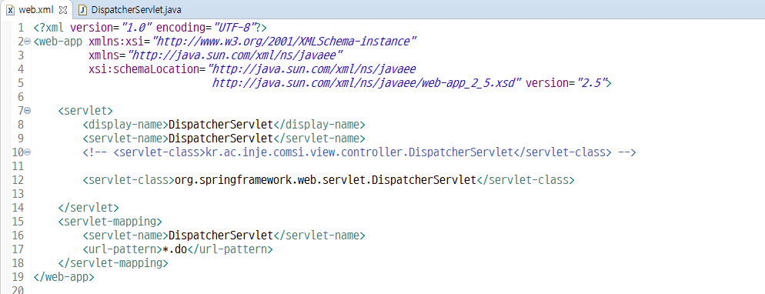
5.2.1 DispatcherServlet 등록
우선 web.xml 파일을 수정하자.

Slide 7
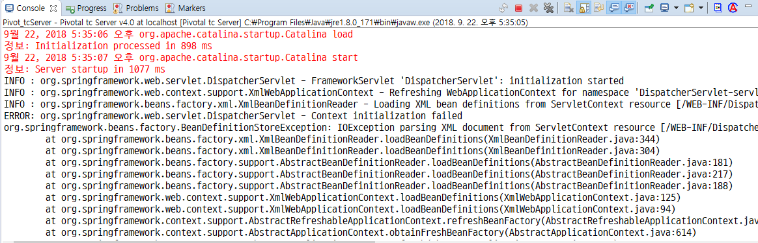
5.2.2 스프링 컨테이너 구동 → login.do 실행 후 오류
서버가 구동되면 DispatcherServlet이 구동되어 서버가XmlWebApplicationContext라는 스프링 컨테이너가 구동시킨다.
Bean 정의 xml 파일 없어서…(박스 마지막 줄)

Slide 8
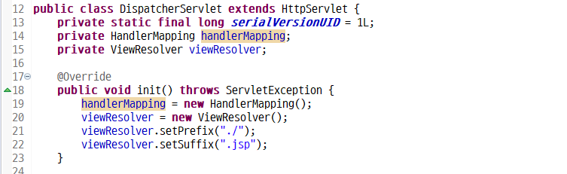
SpringMVC의 구성요소 중에서 DispatcherServlet 클래스가 유일한 서블릿이고 web.xml 파일에서 등록된 DispatcherServlet만 생성
DispatcherServlet 객체 혼자서는 클라이언트의 요청을 처리할 수 없고, 반드시 HandlerMapping, Controller, ViewResolver객체들과 상호작용해야 한다. 이들을 사용하기 위해 DispatcherServlet은 스프링 컨테이너를 구동하는 것임.
유저가 직접 DispatcherServlet 생성할 경우에는 init()에서 직접 생성했지만 스프링에서는 스프링컨테이너를 통해 객체를 생성하는 것이 다를 뿐임.

Slide 9
스프링 컨테이터(XmlWebApplicatonContext)의 구동 과정
action-servlet.xml
Spring Container
Loading
HandlerMapping
Servlet Container
DispatcherServlet
init(){
new XmlWebApplicationContext( )
}
Controller
ModelAndView
ViewResolver
action-servlet.xml: 스프링 설정 파일

Slide 10
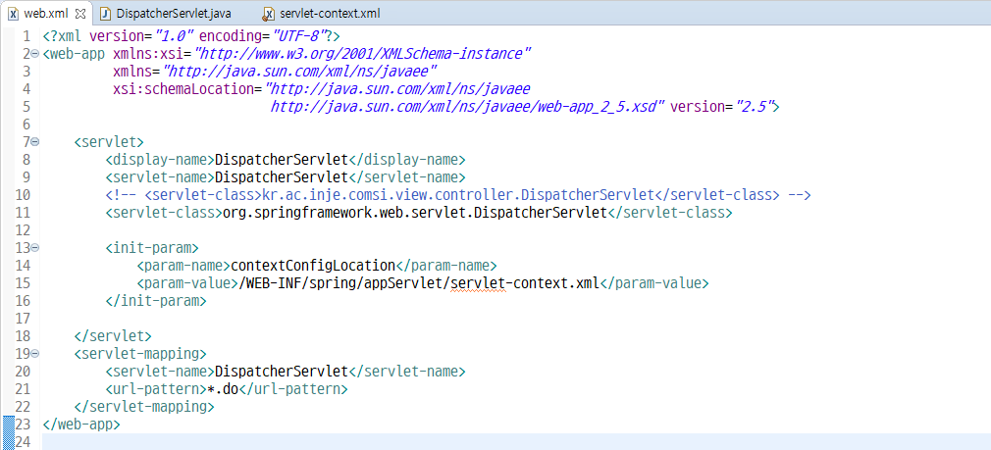
5.3 스프링 설정 파일 등록-web.xml 수정

Slide 11
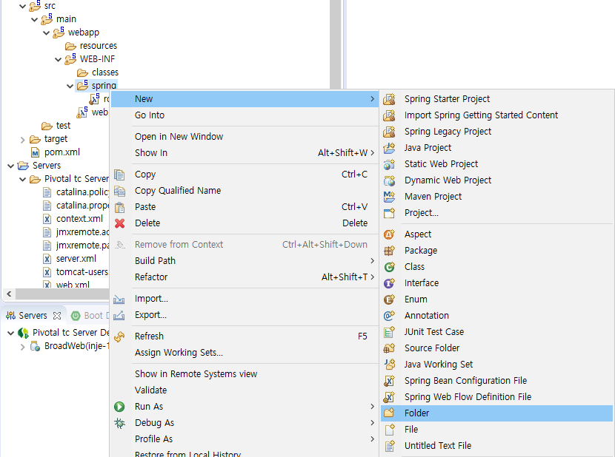
/WEB-INF/spring/appServlet/servlet-context.xml

Slide 12
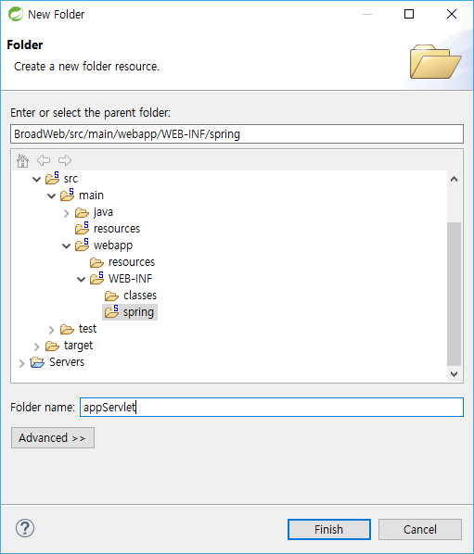
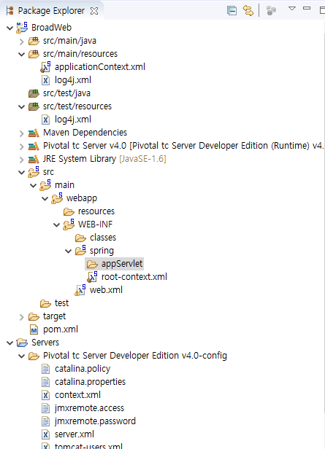
/WEB-INF/spring/appServlet/servlet-context.xml

Slide 13
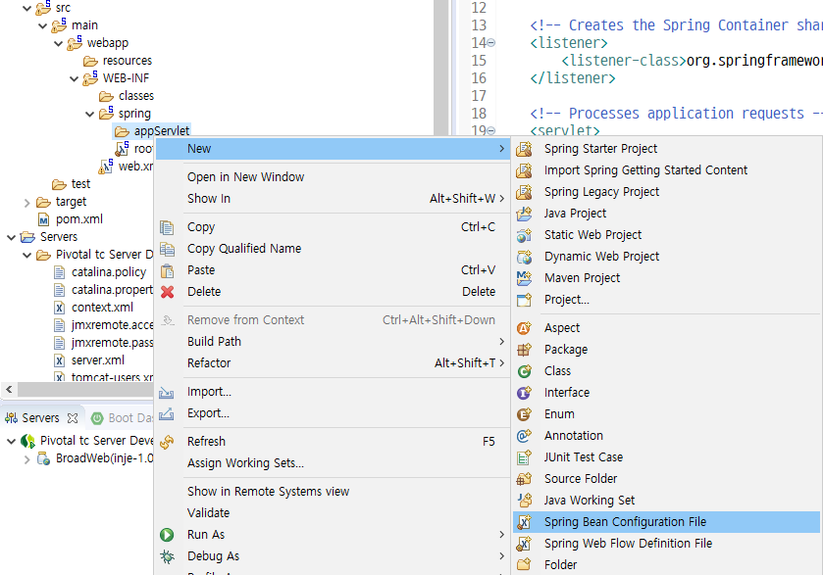
/WEB-INF/spring/appServlet/servlet-context.xml

Slide 14
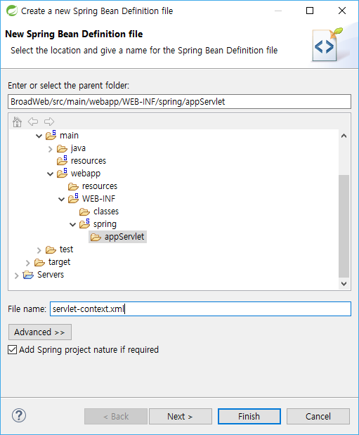
/WEB-INF/spring/appServlet/servlet-context.xml

Slide 15
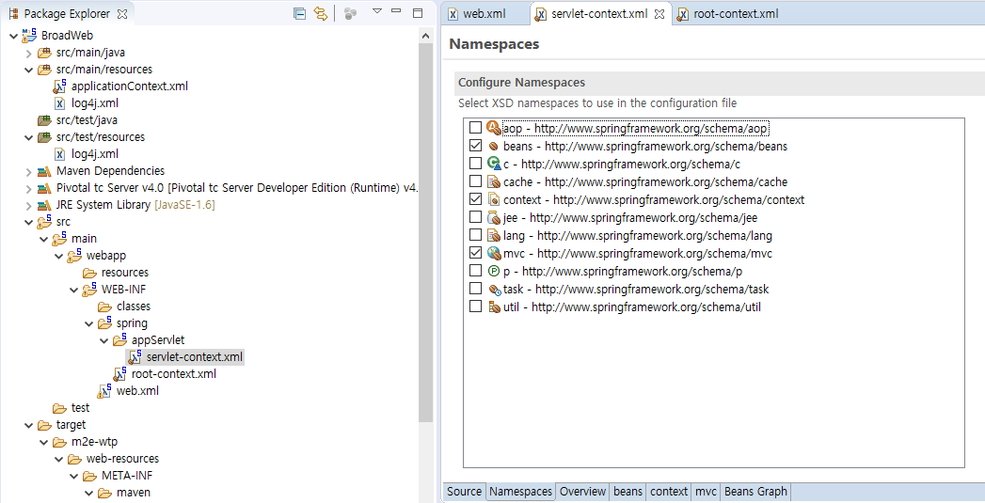
/WEB-INF/spring/appServlet/servlet-context.xml

Slide 16
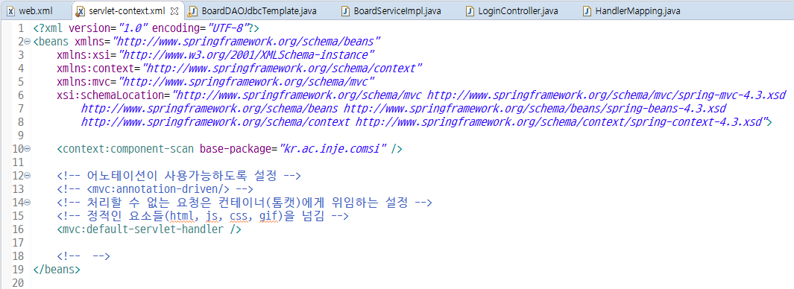
/WEB-INF/spring/appServlet/servlet-context.xml
내용 추가

Slide 17
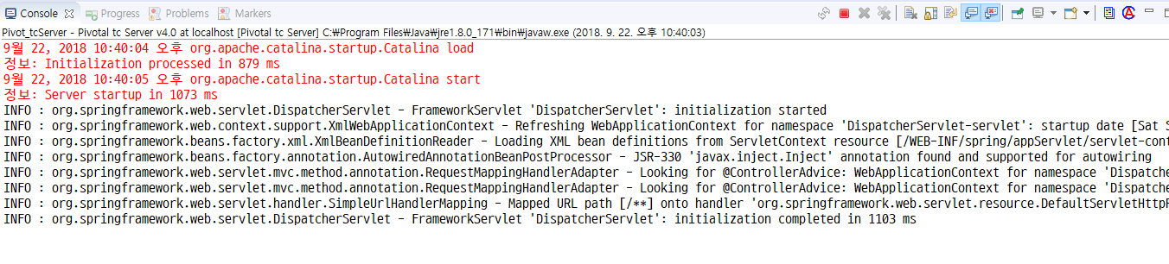
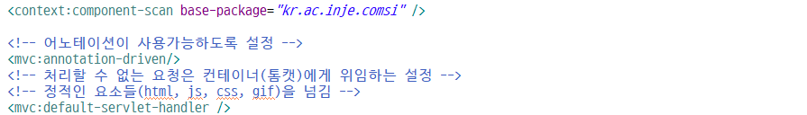
서버 실행
‘DispatcherServlet’ 이름의 서블릿이 시작
빈 정의 파일 /WEB-INF/spring/appServlet/servlet-context.xml 파일 로딩
  SimpleUrlHandlerMapping을 이용한 기본 HandlerMapping 사용
servlet-context.xml

Slide 18
6-7 Spring MVC 적용

Slide 19
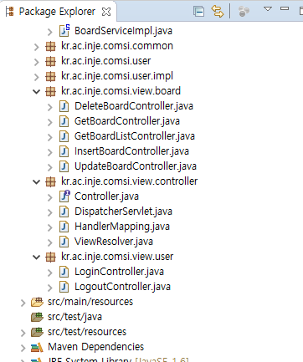
6.1 Spring MVC 적용 준비
kr.ac.inje.comsi.view.controller 패키지를 삭제
삭제한다.

Slide 20
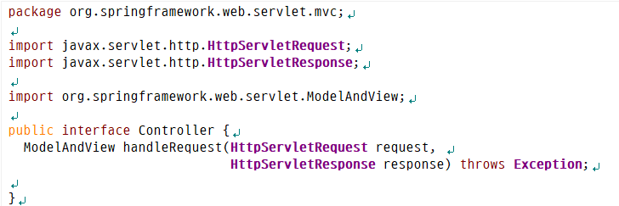
(1) LoginController 구현 - 수정
유저가 생성한 Controller 인터페이스를 스프링 Controller 인터페이스로 변경
Controller 인터페이스의 의 handlerRequest함수의 리턴타입을 String에서 ModelAndView 객체로 변환

Slide 21
Spring MVC 준비 – 스프링의 Controller interface
기존 Controller 클래스들을 스프링에서 제공하는 Controller interface로 구현해야 한다.

Slide 22
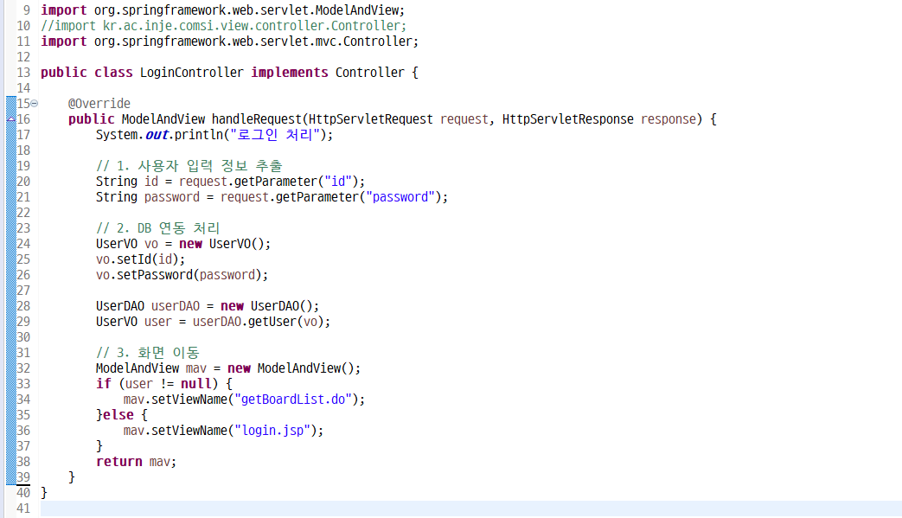
6.2 로그인 기능 구현 – (1)LoginController 구현-수정

Slide 23
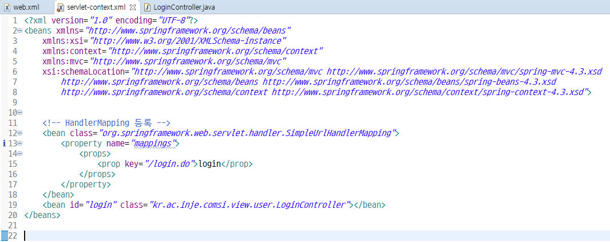
(2) HandlerMapping 등록→ servlet-context.xml
추가
상자의 내용은 앞에서 직접 구현한 HandlerMapping과 같다.

Slide 24
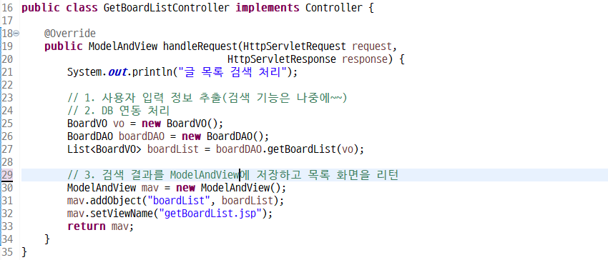
6.3 글 목록 검색 기능 구현-(1)GetBoardListController 구현

Slide 25
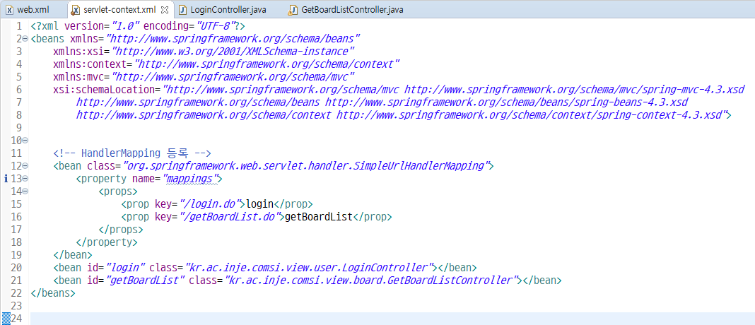
(2) HandlerMapping 등록→ servlet-context.xml

Slide 26
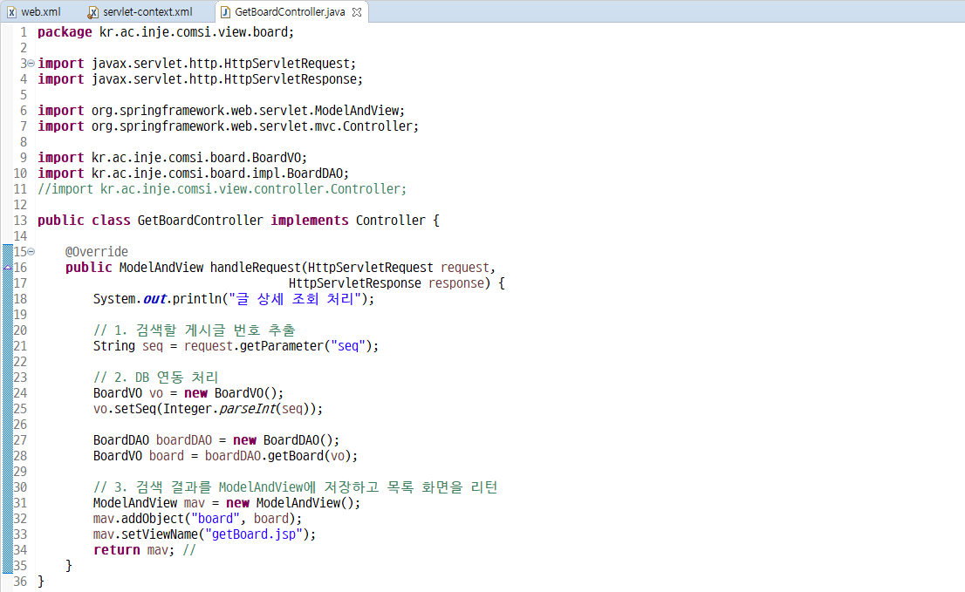
6.4 글 상세 조회 기능-(1)GetBoardController 구현

Slide 27
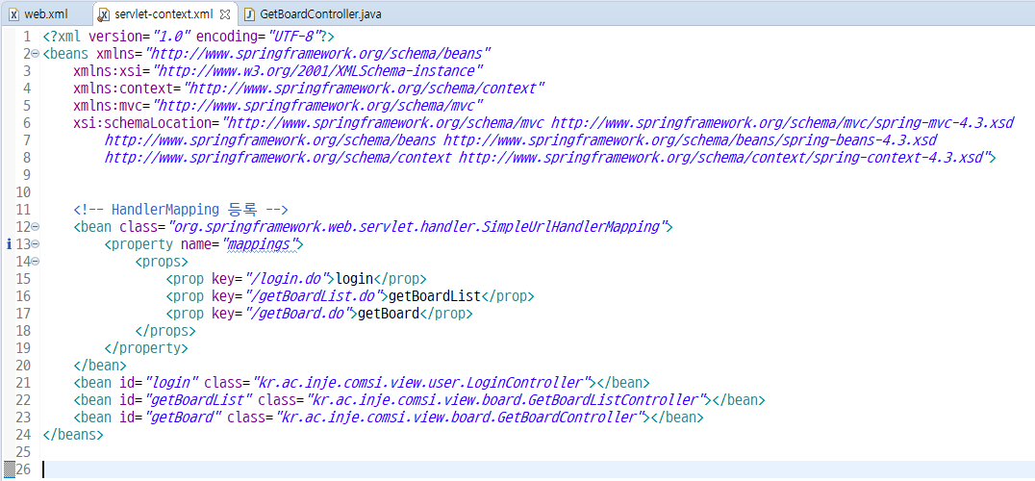
(2) HandlerMapping 등록→ servlet-context.xml

Slide 28
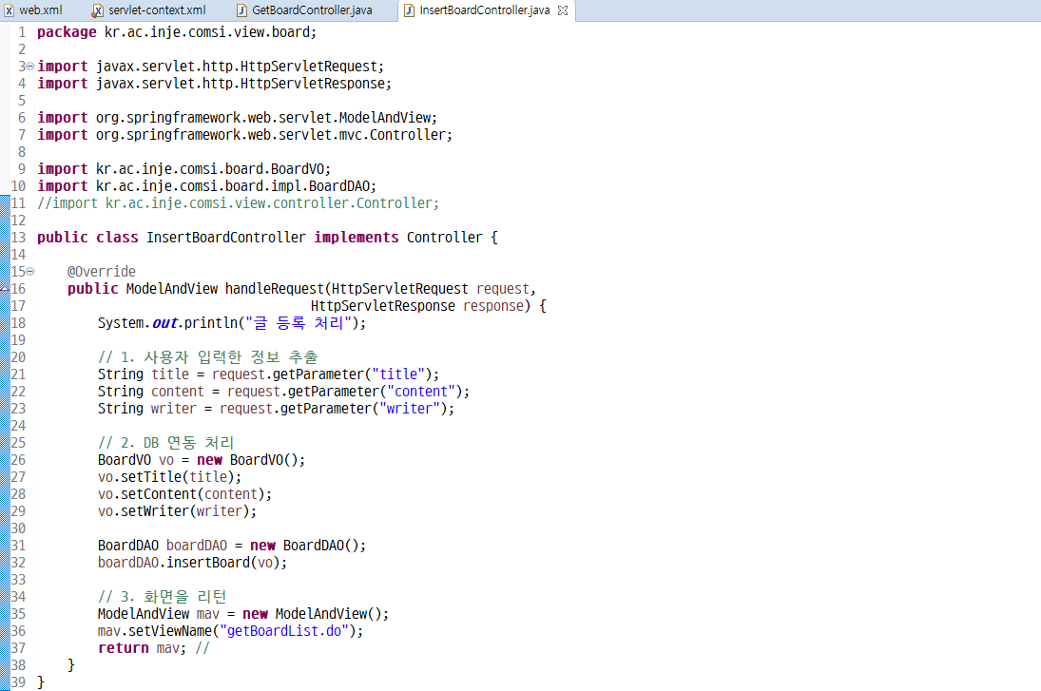
6.5 글 등록 기능-(1)InsertBoardController 구현

Slide 29
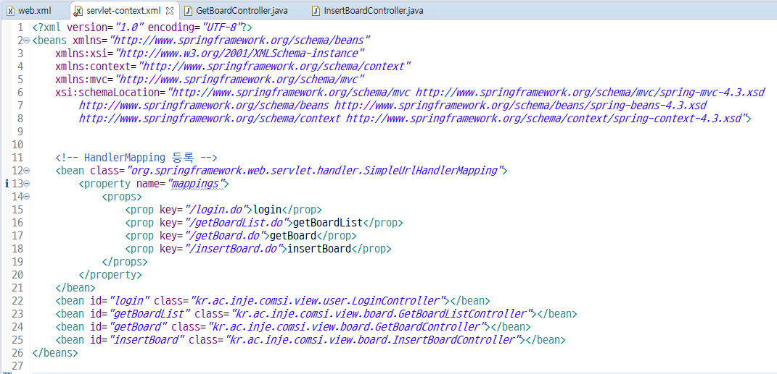
(2) HandlerMapping 등록→ servlet-context.xml

Slide 30
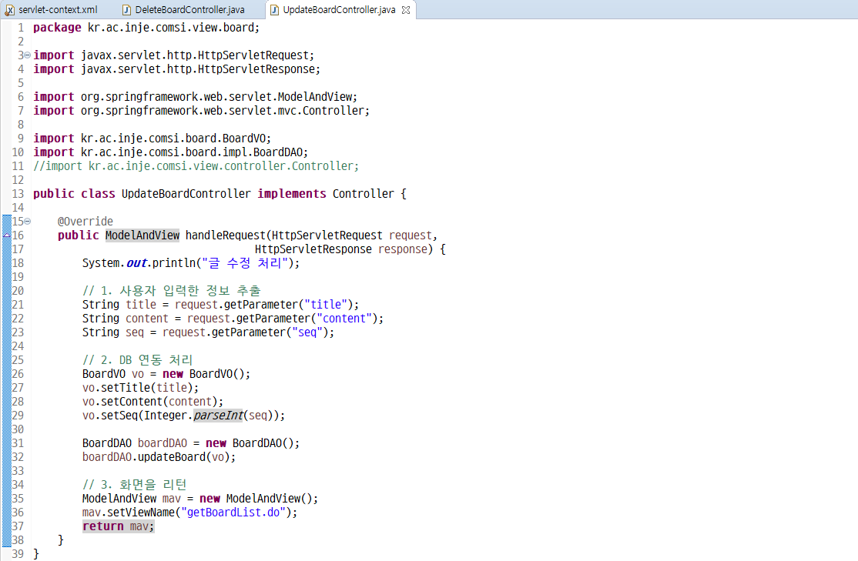
6.6 글 수정 기능-(1)UpdateBoardController 구현

Slide 31
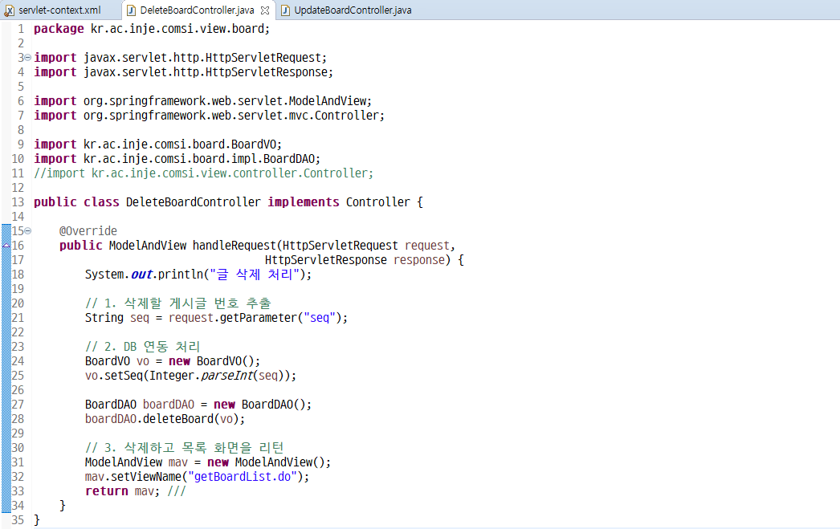
6.7 글 삭제 기능-(1)DeleteBoardController 구현

Slide 32
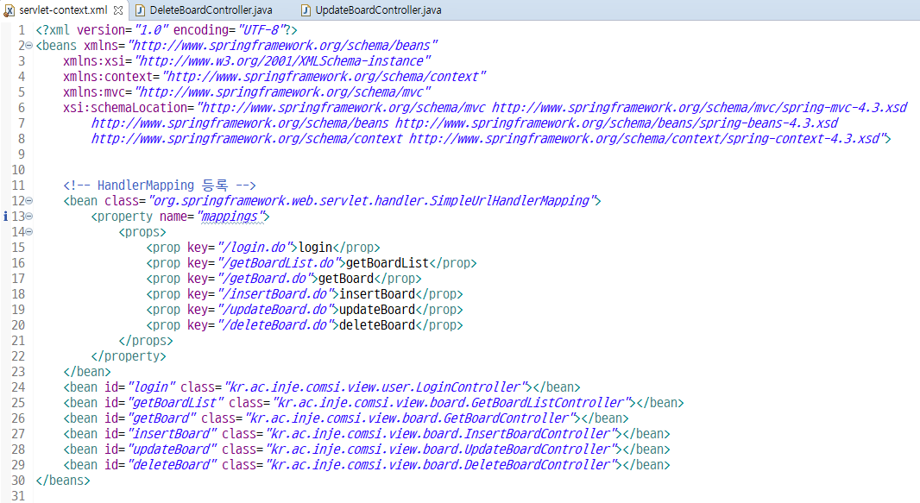
Handlermapping 등록

Slide 33
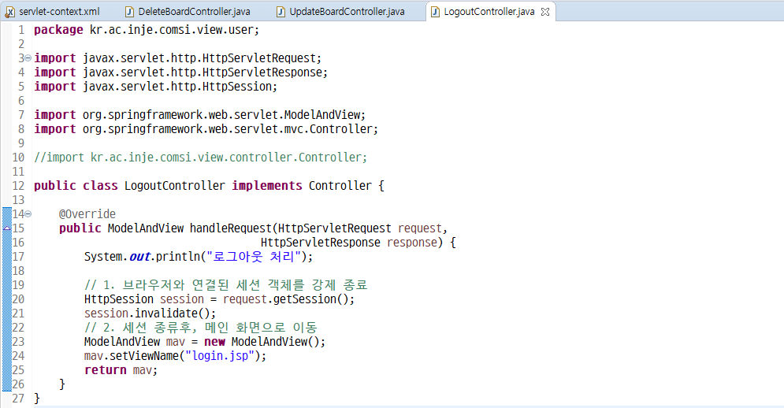
6.8 로그아웃 기능 구현하기-LogoutController

Slide 34
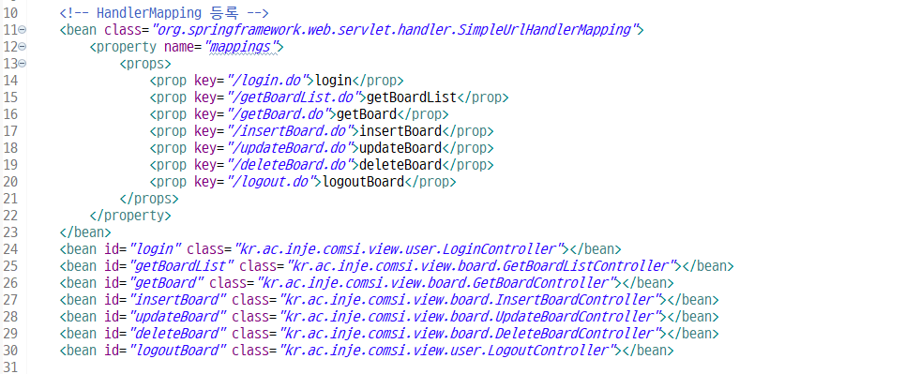
Handlermapping 등록

Slide 35
View 페이지(JSP) 수정

Slide 36
EL과 JSTL
EL(Expression Language)은 JSP 2.0에서 추가된 스크립트 언어로 기존 표현식을 대체하는 표현언어
<%=session.getAttribute(“username”)%> → ${username}
JSTL(JSP Standard Tag Library)는 scriptlet에서 if, for, switch등과 같은 자바 코드를 태그 형태로 사용할 수 있도록 지원
참고 사이트: http://www.tutorialspoint.com/jsp/

Slide 37
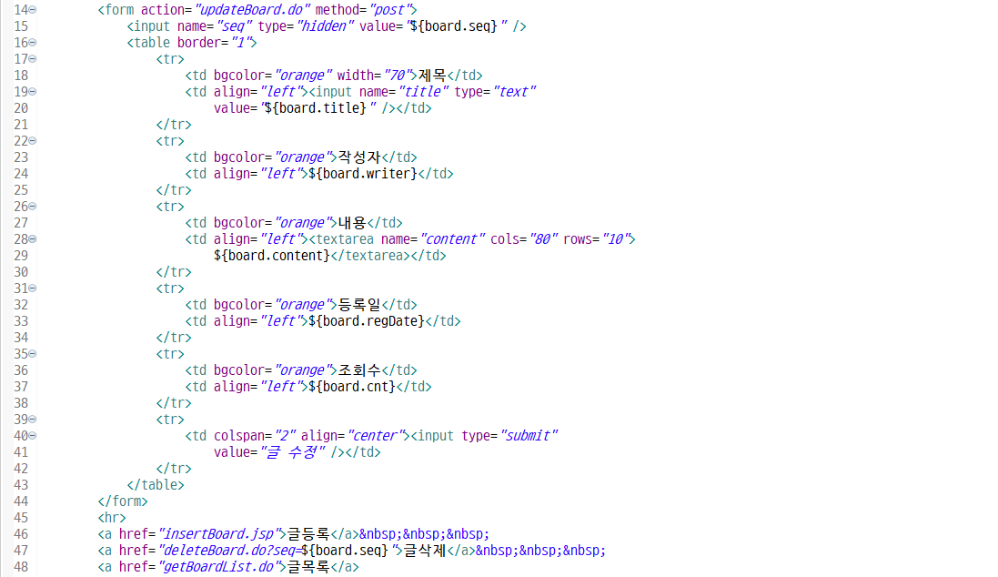
getBoard.jsp 수정(EL 표현언어로 수정)

Slide 38
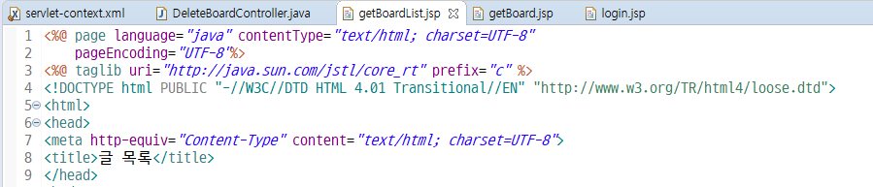
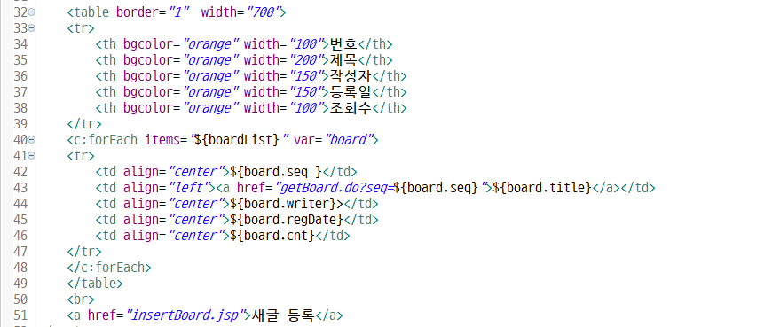
getBoardList.jsp(EL 표현언어로 수정)

Slide 39
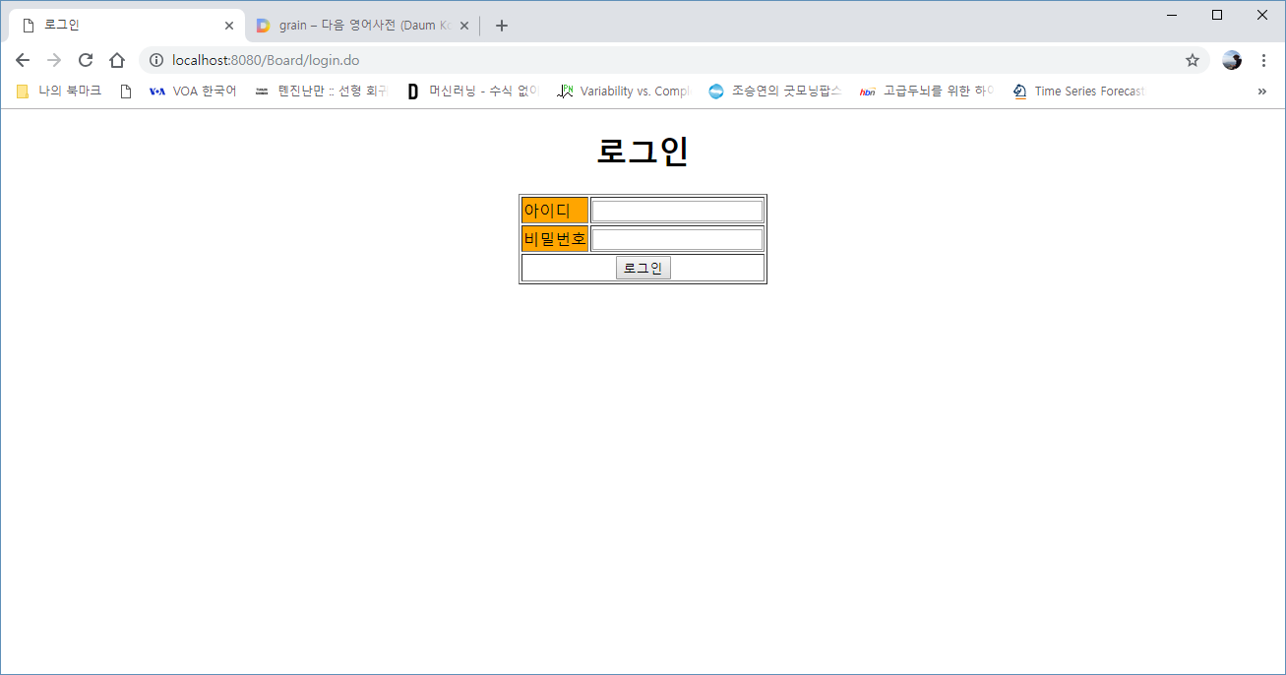
서버 실행 보기

Slide 40
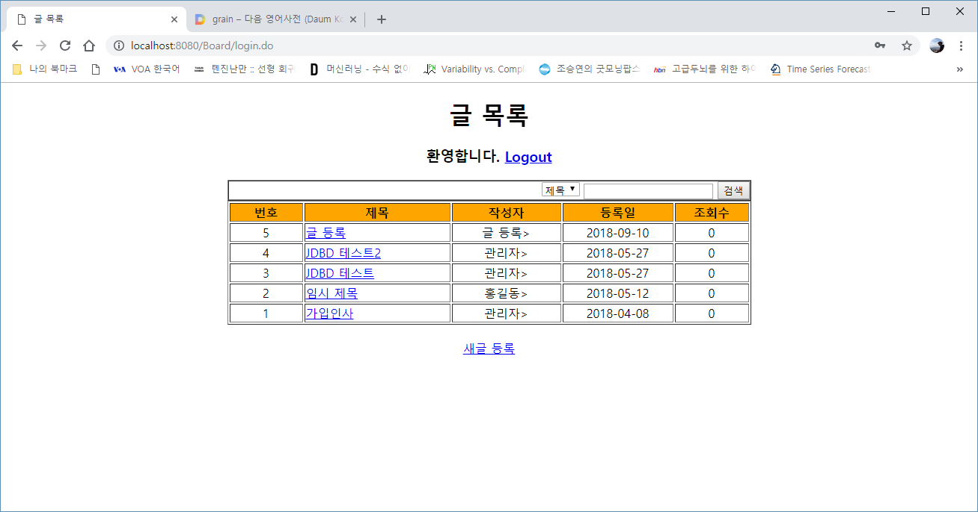

Slide 41
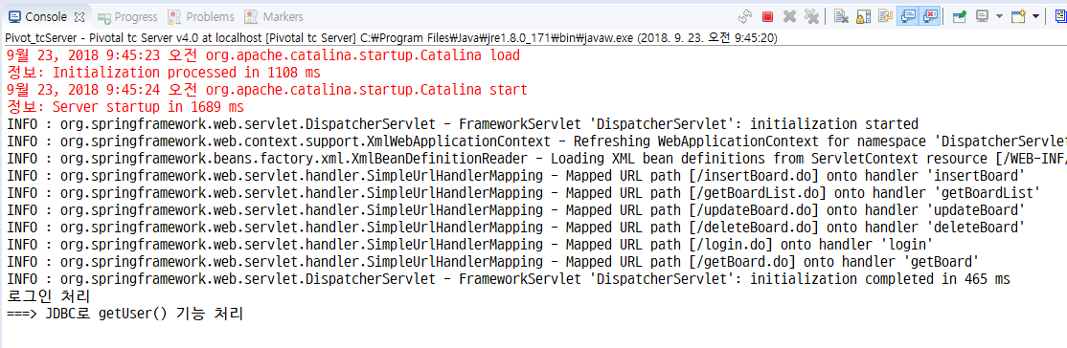
등록된 Controller로가 HandlerMapping로 설정

Slide 42
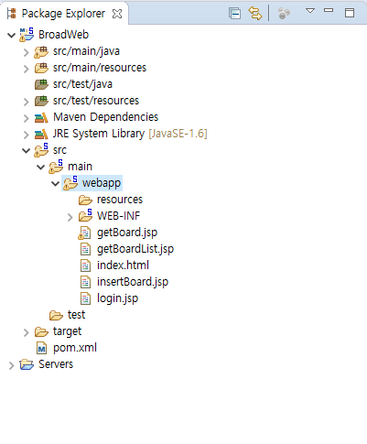
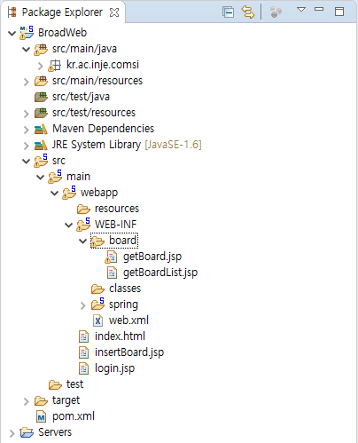
6.9 ViewResolver 활용하기
View(JSP만) 파일들 이동 – WEB-INF/board 폴더 생성

Slide 43
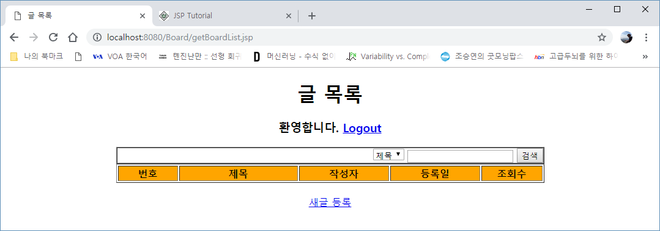
ViewResolver
ViewResolver를 이용하면 클라언트로부터 직접적인 JSP 호출을 차단
대부분의 웹프로젝트에서 ViewResolver 사용은 거의 필수
ViewResolver 역시 여러가지가 있지만 JSP를 View로 사용할 경우에는 InternalResourceViewResolver를 사용한다.
직접호출
직접 호출할 때는 GetBoardController 가 실행되지 않았기 때문

Slide 44
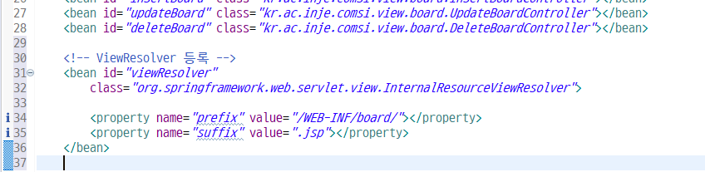
servlet-context.xml에 ViewResolver추가
ㅇㄹ

Slide 45
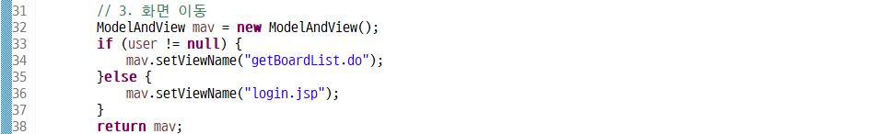
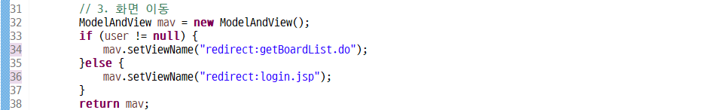
LoginController 클래스 수정
ViewResolver를 적용할 때, ModelAndView 객체에 저장되는 View이름은 ViewResolver를 고려하여 등록해야 한다.
View 이름 앞에 ‘redirect:’ 붙여 지정하면 ViewResolver를 무시하고 리다이렉트 됨

Slide 46

GetBoardListController 클래스 수정
.jsp를 제거
게시물을 검색하고 나면 getBoardList.jsp가 실행
  이때, 확장자가 ‘.jsp’를 생략하면 ViewResolver가 접두사와 접미사를 적절히 할당하여 ‘/WEB-INF/board/getBoardList.jsp’파일을 실행한다.
InternalResourceViewResolver를 등록했을 때는 모든 View 이름에 확장자를 제거해야 한다.
또한, 확장자가 ‘.do’인 요청은 앞에 ‘redirect:’를 붙여서 ViewResolver가 동작하지 않도록 해야한다.

Slide 47

GetBoardController 클래스 수정
.jsp를 제거

Slide 48
기타 Controller 클래스
InsertBoardController, UpdateBoardController, DeleteBoardController 클래스는 모두 ‘redirect:getBoardList.do’로 수정
LogoutController 클래스
  Logout처리 후에 로그인 화면으로 이동
‘redirect:’ 추가
‘redirect:’ 추가

